Slide 1
Capacitación SQL Nivel Inicial
Repaso unidad 2

Slide 2

Repaso Unidad 2
Challenge
El equipo de Recursos Humanos necesita realizar un subgrupo por edad de empleados en estado activo.
Para esto es necesario listar todos los registros y los campos Employeekey, FirstName, Lastname, BirthDate de la tabla DimEmployee donde el campo Status sea igual ‘Current’, el campo EmployeeKey sea mayor a 10 y que la fecha de nacimiento de esos empleados sea entre ‘1987-01-01’ y ‘1990-01-01’ .
Resolución

Slide 3
Capacitación SQL Nivel Inicial
Unidad 3

Slide 4

Tipos de Join
(INNER) JOIN : devuelve registros que tienen valores coincidentes en ambas tablas
LEFT (OUTER) JOIN : devuelve todos los registros de la tabla izquierda y los registros coincidentes de la tabla derecha
RIGHT (OUTER) JOIN : devuelve todos los registros de la tabla derecha y los registros coincidentes de la tabla izquierda
FULL (OUTER) JOIN : devuelve todos los registros cuando hay una coincidencia en la tabla izquierda o derecha

Slide 5
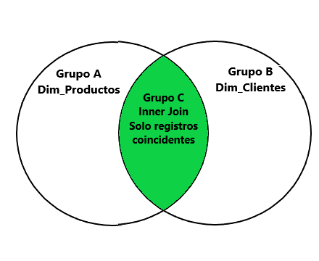
JOIN o INNER JOIN

Slide 6
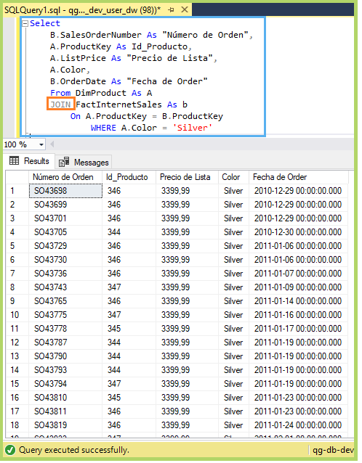
JOIN - Unidad 3
Sintaxis
SELECT column_name(s)
FROM table1
INNER JOIN table2
ON table1.column_name = table2.column_name
Ejemplo, el equipo comercial necesita un listado de los productos color ‘silver’ con precio, fecha de orden, número de orden y id_producto, para poder analizar las ventas de los productos de este color.
Ejemplo

Slide 7
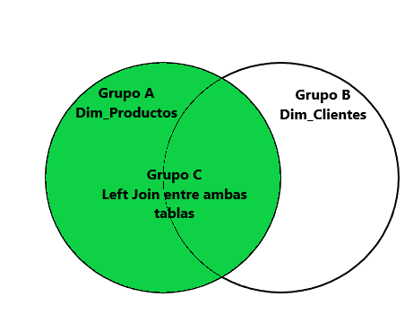
LEFT JOIN

Slide 8
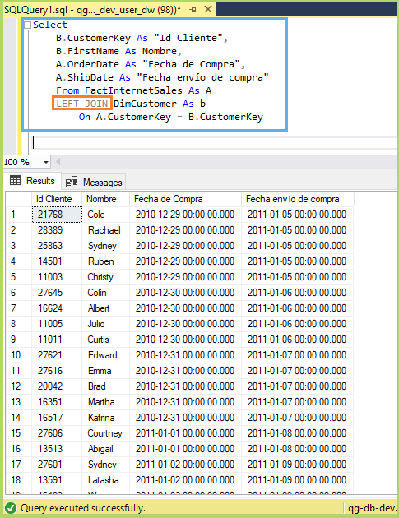
LEFT JOIN - Unidad 3
Sintaxis
SELECT column_name(s)
FROM table1
LEFT JOIN table2
ON table1.column_name = table2.column_name
Ejemplo, el equipo de finanzas de la empresa solicita una lista de todas las fechas de compra y fechas de envíos de los productos, con id y nombre de sus respectivos compradores.
Ejemplo

Slide 9
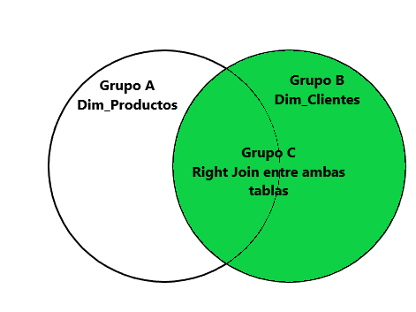
RIGHT JOIN

Slide 10
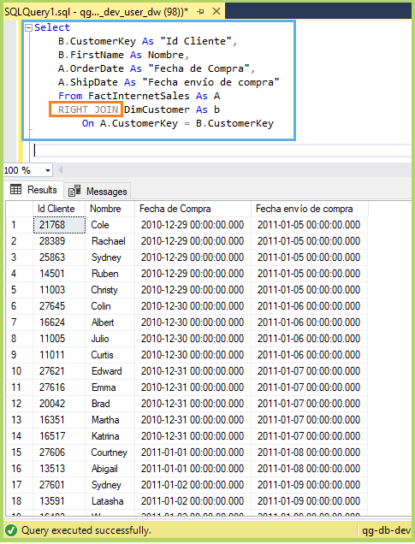
RIGHT JOIN - Unidad 3
Sintaxis
SELECT column_name(s)
FROM table1
RIGHT JOIN table2
ON table1.column_name = table2.column_name
Ejemplo

Slide 11
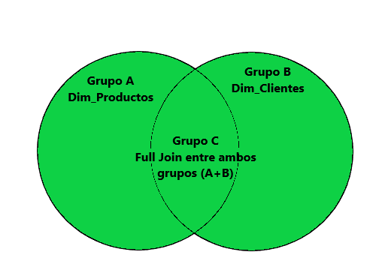
FULL JOIN

Slide 12
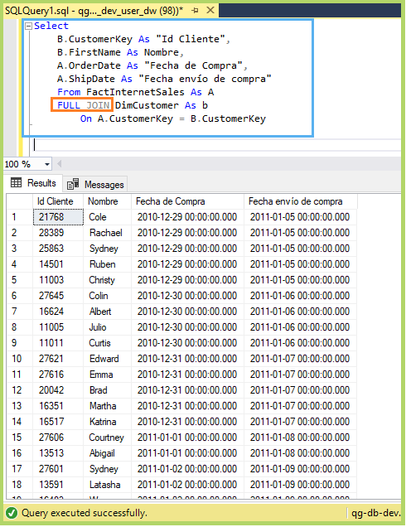
FULL JOIN - Unidad 3
Sintaxis
SELECT column_name(s)
FROM table1
FULL OUTER JOIN table2
ON table1.column_name = table2.column_name
WHERE condition
Ejemplo, el equipo de finanzas de la empresa solicita una lista de todos los productos vendidos, donde puedan visualizar el nombre del cliente, fecha de compra y fecha de envío, para poder controlar que no haya ocurrido ninguna demora inesperada en los envíos de los productos.
Ejemplo

Slide 13

Nos vemos la próxima clase!

